Slide 1
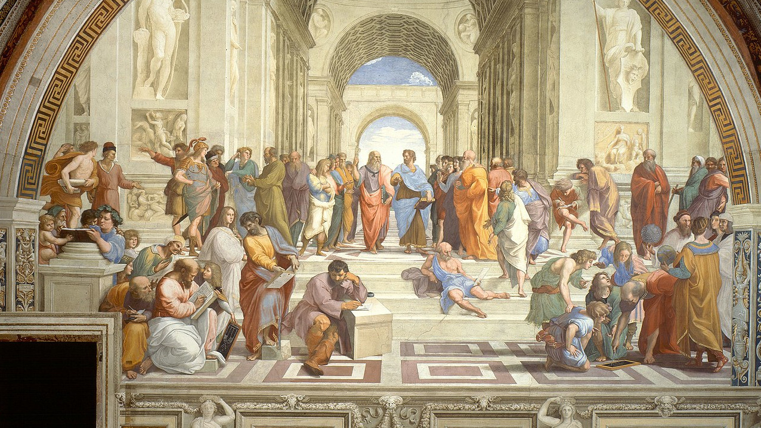
A Filosofia do Design de Código

Slide 2

Quem sou eu?
Victor Osório
Software Development Specialist @ Openet
Engenheiro de Computação @ UNICAMP
MBA @ FIAP
Desenvolvedor Java por mais de 15 anos
Processando milhões de mensagens Kafka
Já desenvolvi bugs em Java, C, C++, Python, Javascript, Assembly

Slide 3
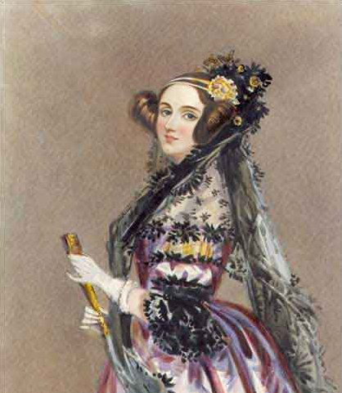
Agenda
Ada Lovelace
Criou o conceito de linguagem de programação
O que é filosofia?
A natureza do design de código
Complexidade
Modulos
Camadas

Slide 4
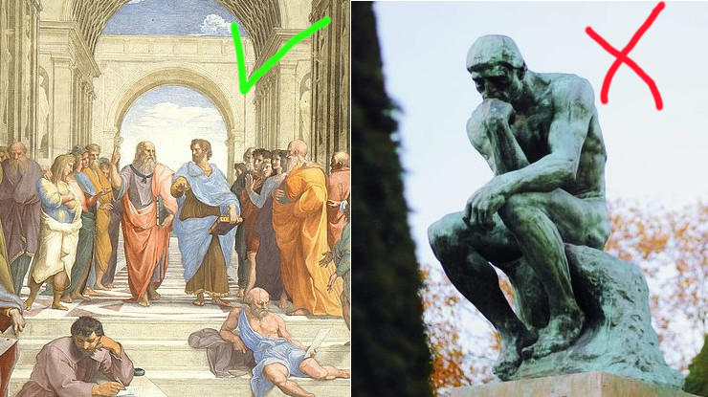
O que é Filosofia?
“Treinar os modos como pensamos as coisas”
“Dar um passo atrás”
“Questionar a natureza das coisas”

Slide 5
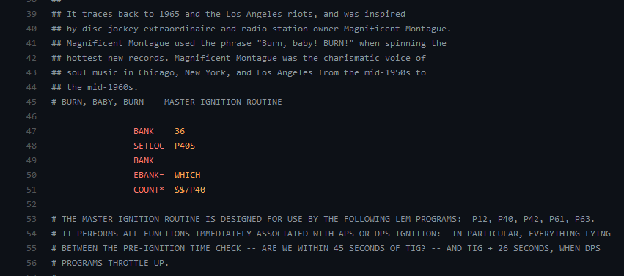

O que é Design de Código?
Ignição da Apolo 11
Conjunto de técnicas que diminuem a complexidade do código

Slide 6
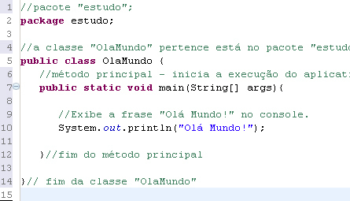
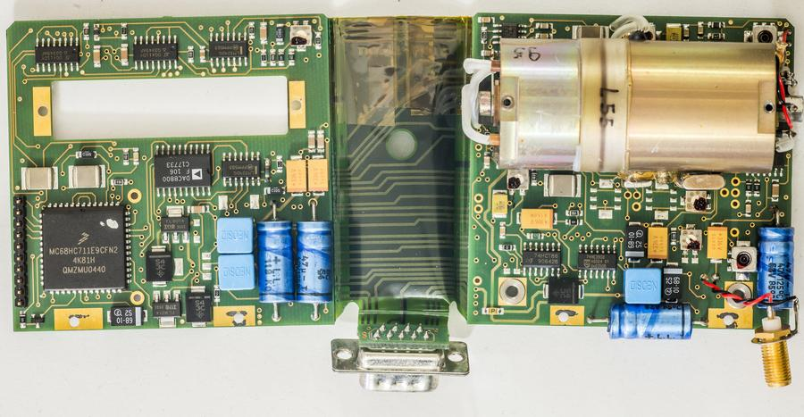
O Design de Código
JVM
Java/Garbage Collector
Objetivos
Facilitar Entendimento
Facilitar Manutenção
Facilitar Customização
Facilitar Performance
Técnicas
Abstrações
Paradigmas
Estado da arte
Abstração
Motorola HC11
Assembly/C

Slide 7
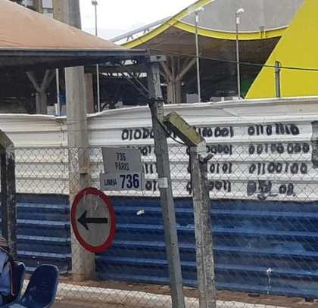
O Código
Resolve um problema
Automatiza uma tarefa

Slide 8

O Design de Código revisitado
Melhorar performance de uma tarefa otimizada
Diminuir custos com solução de problemas
Se Design de Código é uma técnica, sempre existe um fim especifico.

Slide 9
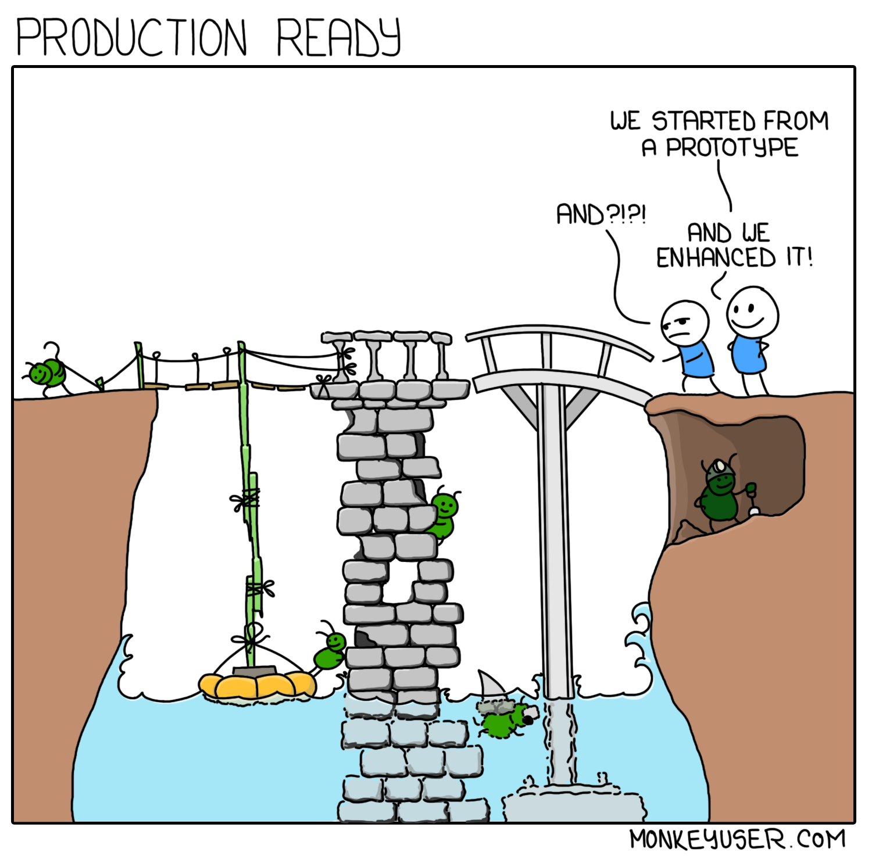
Complexidade
é qualquer coisa relacionada à estrutura do sistema de software que torna difícil de entender, modificar ou manter o sistema.

Slide 10
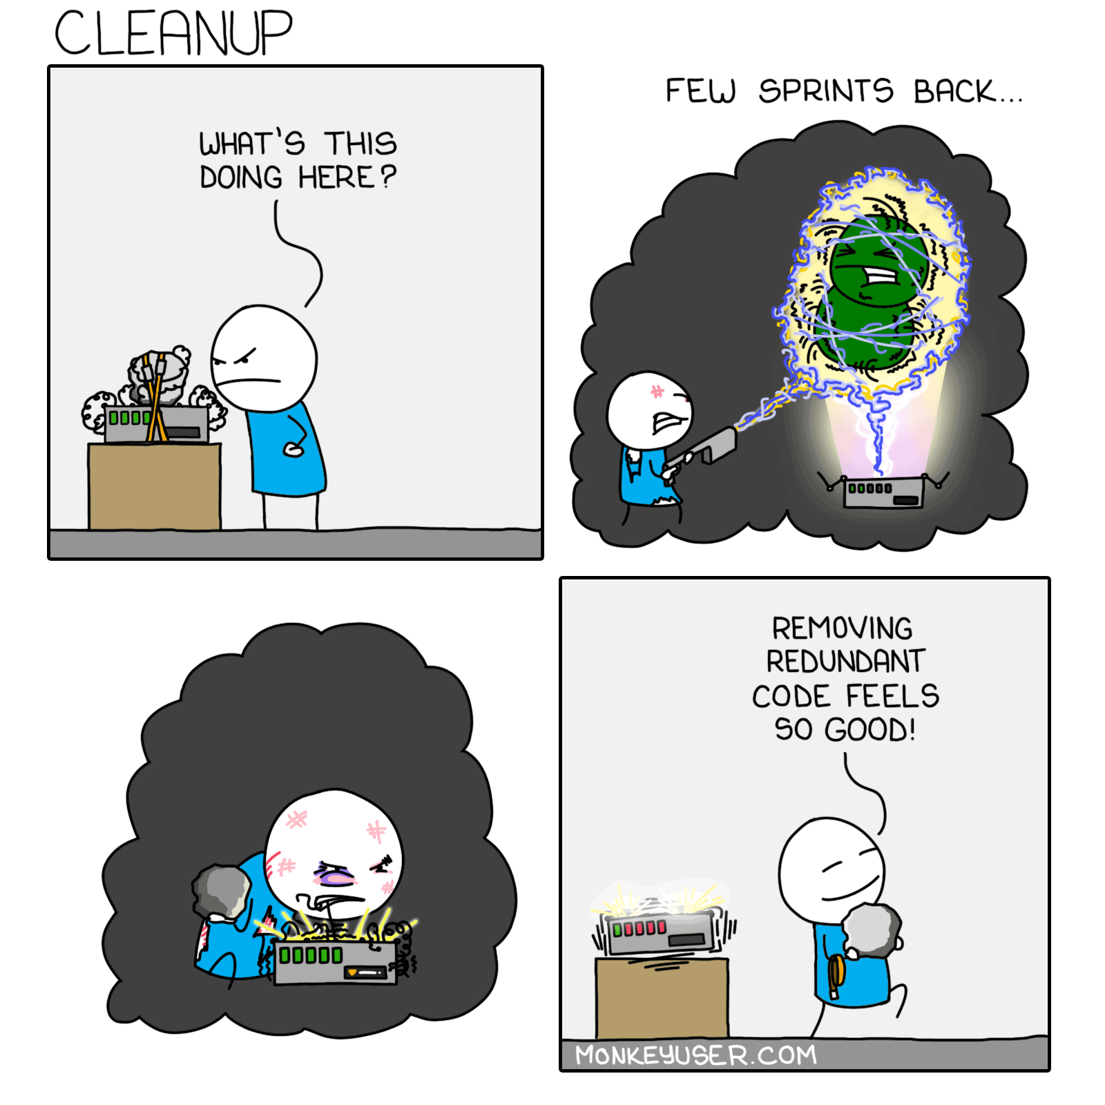
Como saber se meu código é complexo?
Amplificação de mudança
Carga Cognitiva
Desconhecido desconhecidos

Slide 11
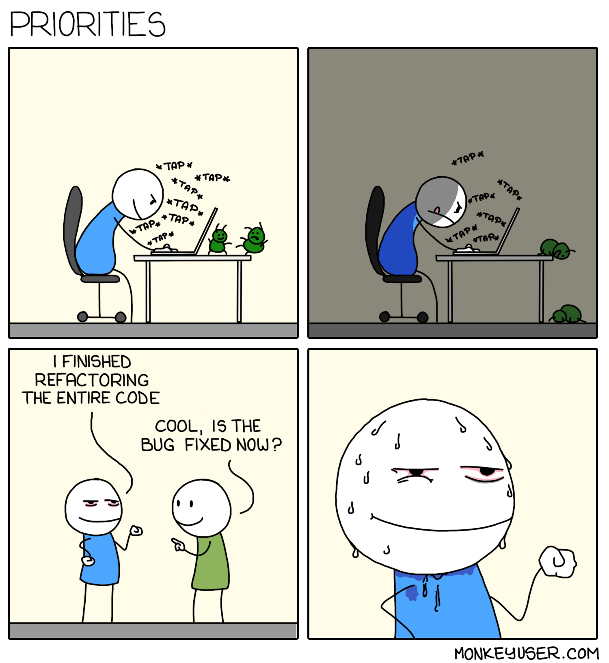
Como se resolve a complexidade?
Encapsular complexidade (módulos)
Tornar o desconhecido óbvio
Diminuir a carga cognitiva

Slide 12
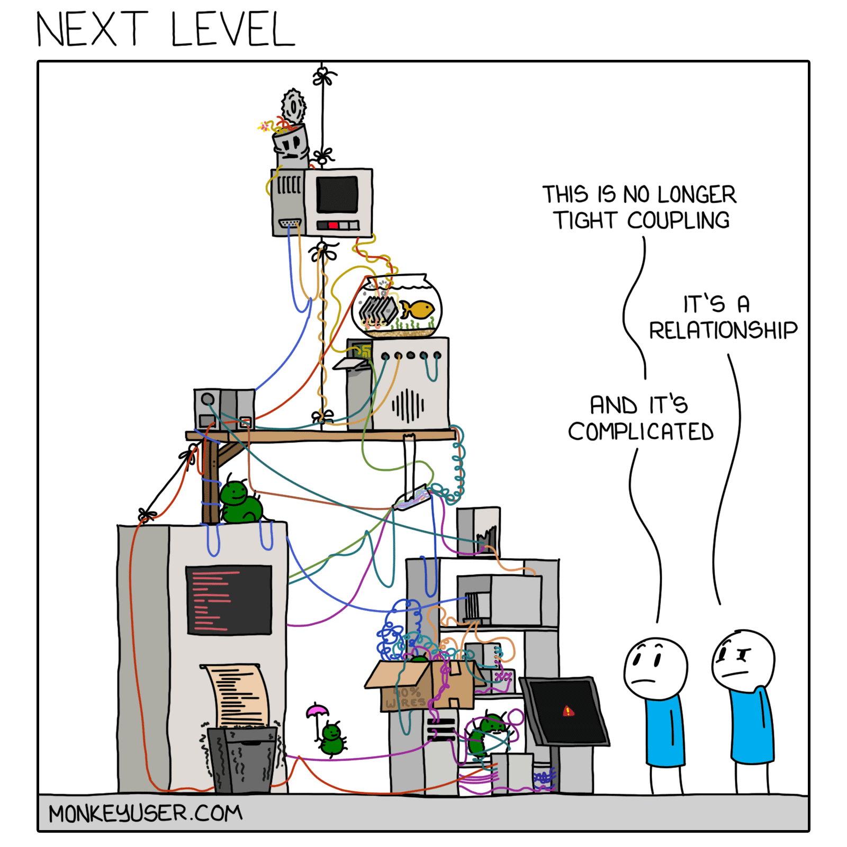
Complexidade e Entropia
Tático vs Estratégico
Complexidade só se reduz com esforço
Muita complexidade diminue a velocidade do desenvolvimento

Slide 13
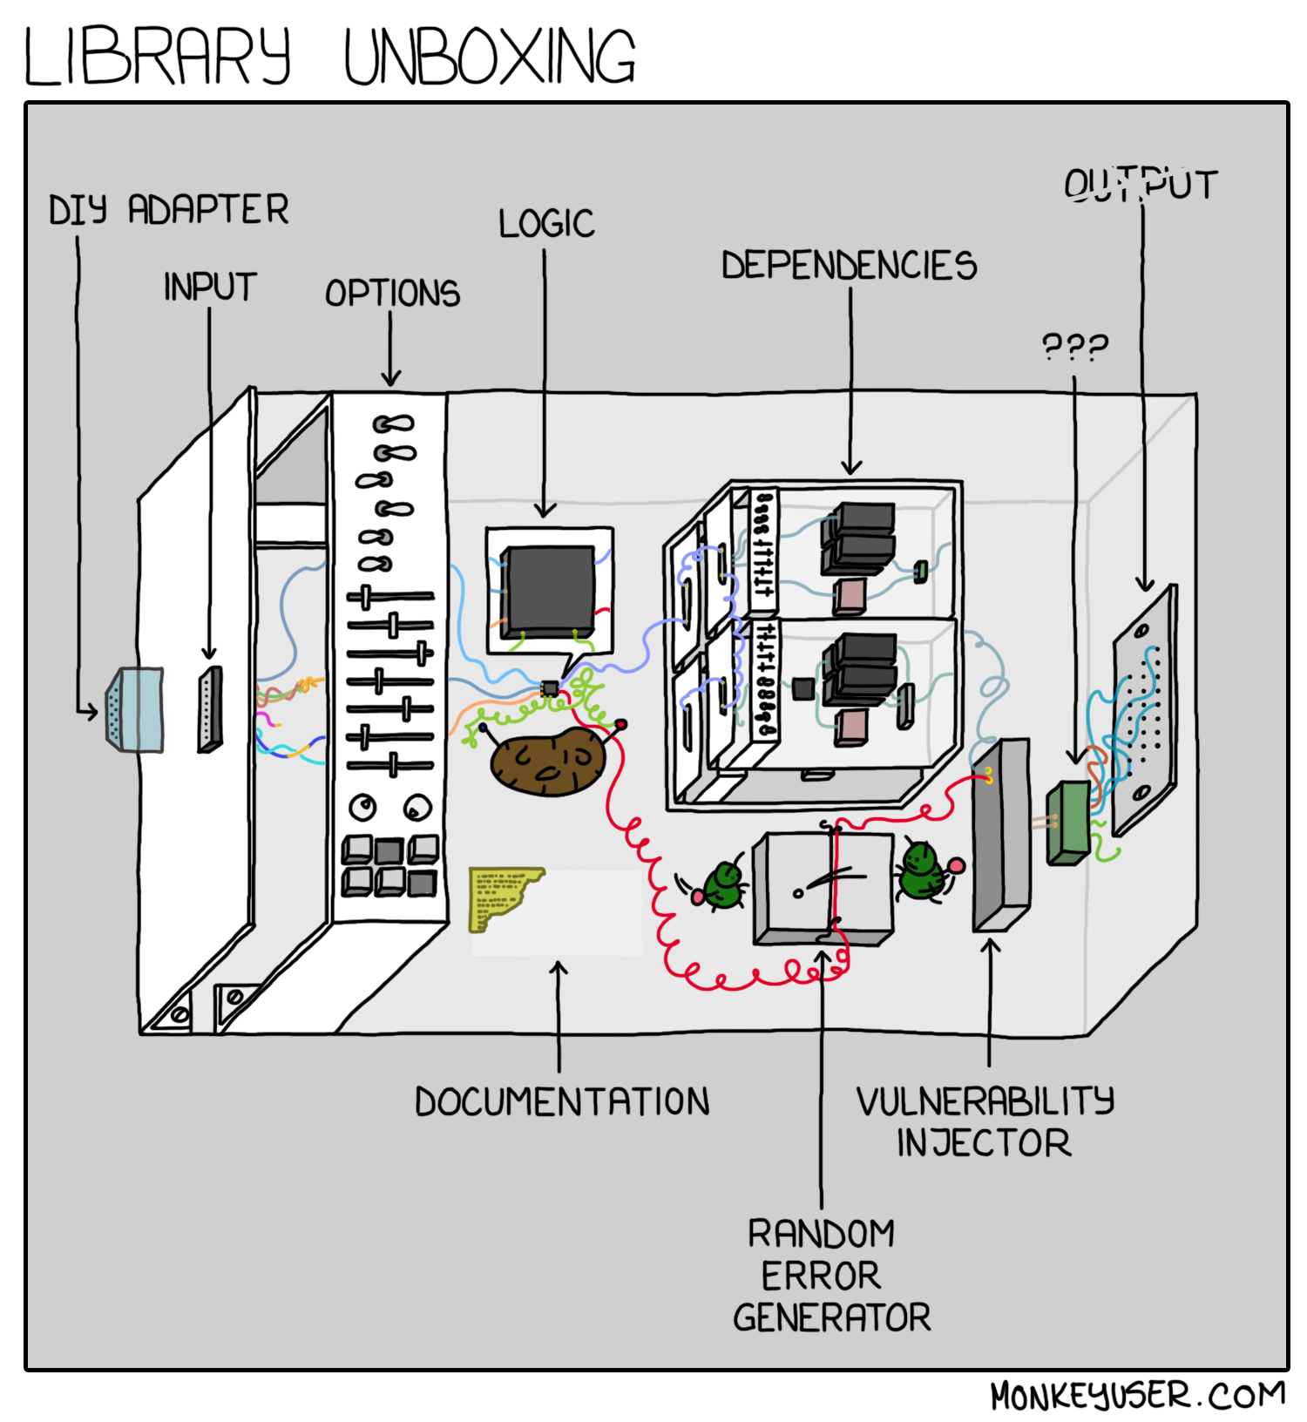
Módulos
é qualquer conjunto de código que forma uma unidade independente.
Contém funcionalidades, dependências, abstrações e interfaces.

Slide 14
Módulos possibilitam abstrações
Uma abstração é uma visão simplificada de uma entidade para facilitar o entendimento.
É necessário omitir os detalhes irrelevantes.
Abstração simples de usar
Interface
Complexidade

Slide 15
Com classificar módulos?
Módulo Profundo
Duas dimensões: interface e funcionalidade.
Módulos devem ter muitas funcionalidades e poucas interfaces
Módulo Raso: poucas funcionalidades, muitas interfaces
Módulo Profundo: poucas interfaces, muitas funcionalidades
Interface
Quanto menor melhor
Funcionalidades
Interface
Funcionalidades
Quanto maior melhor
Módulo Raso
Interface
Funcionalidades

Slide 16
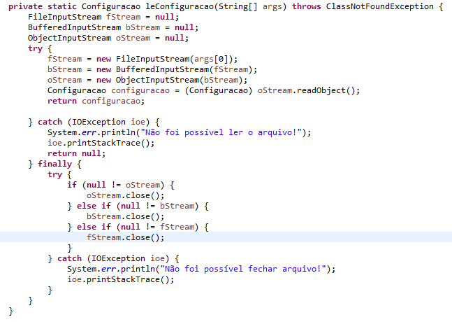

Exemplo?
C vs OLD Java
Quem já desenvolveu C lembra das poucas funções de leituras de arquivo
Qualquer desenvolvedor Java busca no Google antes de abrir um arquivo

Slide 17
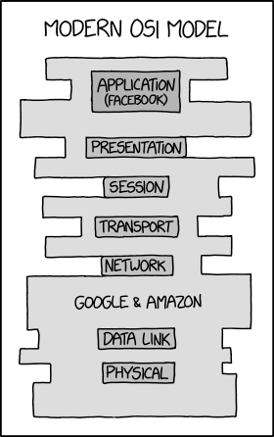
Camadas
são as definidas pelas diferentes abstrações.
Isso significa que para cada camada devemos ter uma abstração diferente

Slide 18
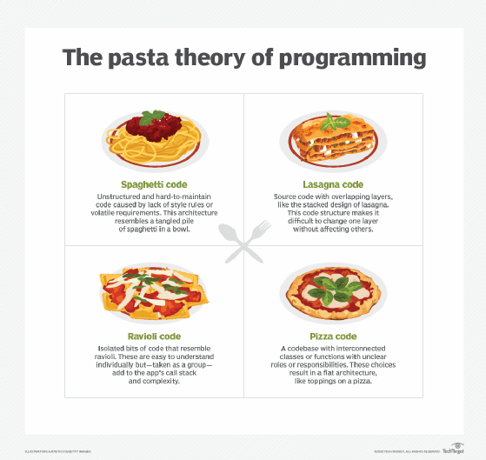
Camadas
Muitos desenvolvedores não conseguem distinguir as camadas por falta de abstrações. (me incluo nessa)
Pergunta que devemos fazer:
Q uais camadas temos?
Quais são as diferentes abstrações?
Quais lógicas pertencem a cada camada?

Slide 19
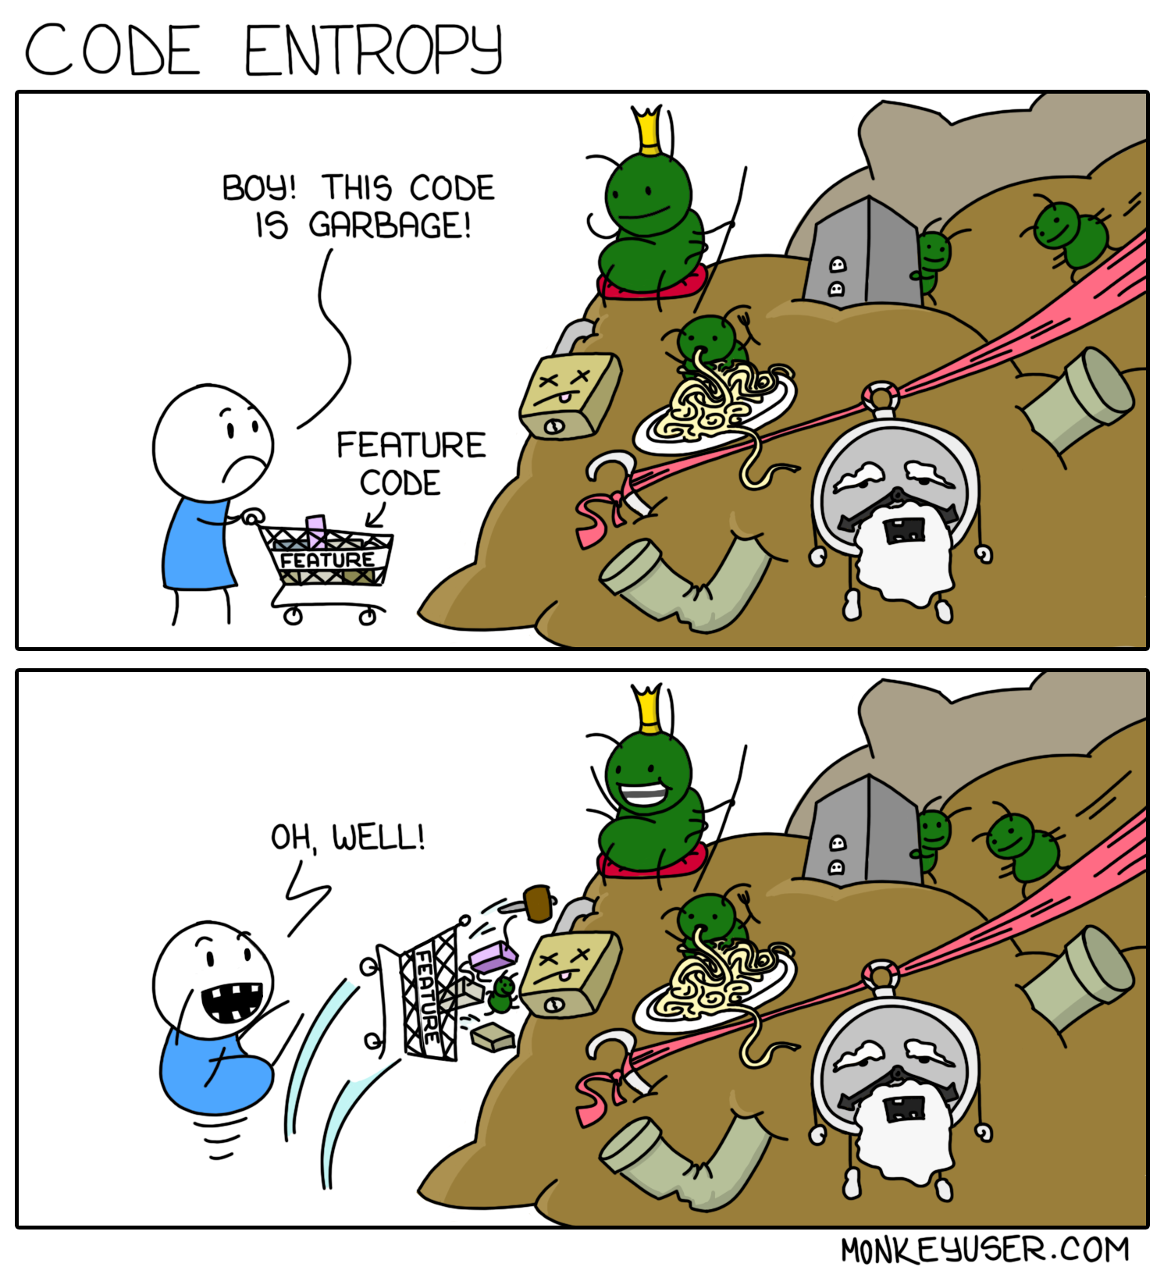
Camadas – Método roleta (pass-through)
Métodos que apenas chamam outros em camadas inferiores usando os mesmo parâmetros são sintomas de camadas mau definidas.
Quando isso acontece é hora de repensar as camadas?
São realmente todas necessárias?
Falta abstração?

Slide 20
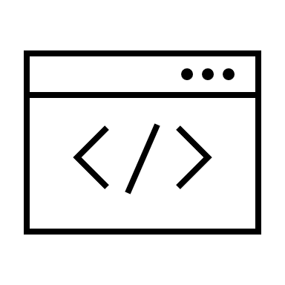
Camadas - Exemplos
Quais parâmetros são validos?
Regras da API
Controller
É possível realizar a operação?
Regras do negócio
Business
Qual é o formato do campo na base?
Regras da base de dados
Persistence

Slide 21


Camadas - Exemplos
Você
Posição da seleção
Insere texto
Editor de Texto
Posição no arquivo
Lê/Escreve bytes
Biblioteca IO
Formato da mídia
Posição da cabeça do disco
Fragmentos de arquivo
Sistema Operacional

Slide 22
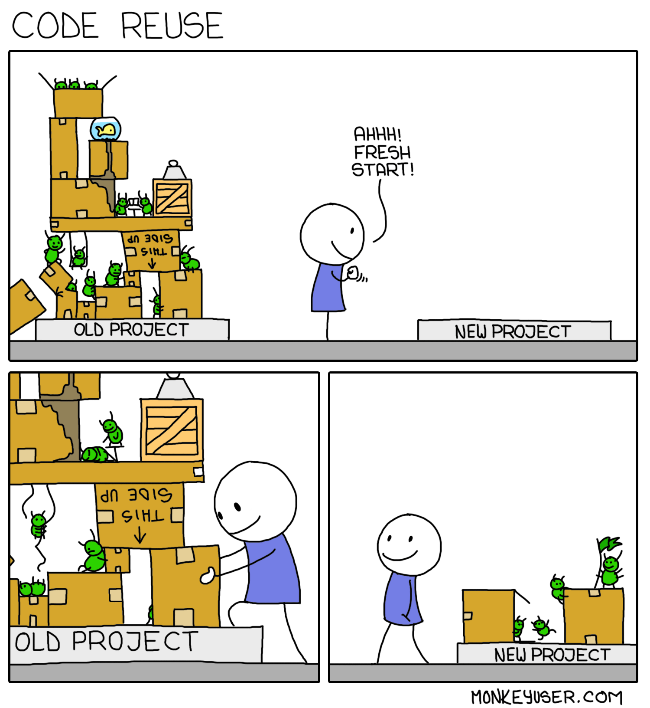

Conclusão
Um passo à frente E você não está mais no mesmo lugar
Dar um passo atrás e pensar em coisas básicas, vai te iluminar.
Lute contra a entropia!

